Slide 1
Colecciones
Programa tu Futuro
Julio 2020

Slide 2
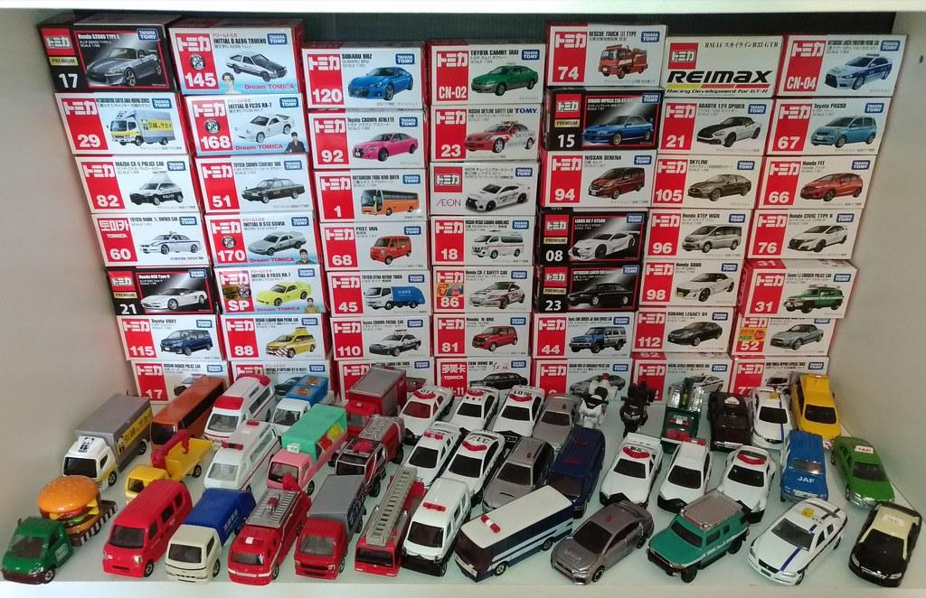
Interfaz Collection
Collections es una interfaz que define los métodos generales para manipular colecciones de objetos
Una Colección de objetos es un conjunto de instancias del mismo tipo

Slide 3
Interfaz Collection
Las colecciones definen un tipo genérico que se define entre <>. Las colecciones pueden contener objetos de un mismo tipo. Una colección de autos será una Collection<Auto>
public interface Collection<E>

Slide 4
Interfaz Collection
Define métodos útiles para organizar y manipular colecciones:
add() // agrega un objeto a la colección
addAll() // agrega todos los elementos de otra colección
remove() // quita un objeto de la colección
removeAll() // quita todos los objetos de otra colección

Slide 5
Interfaz Collection
Define métodos útiles para organizar y manipular colecciones:
contains() // indica si un elemento está en la colección
containsAll() // indica si contiene todos los elementos de otra colección
equals() // indica si dos colecciones son iguales
isEmpty() // indica si la colección está vacía

Slide 6
Implementaciones
Collection
List
Set
Queue

Slide 7
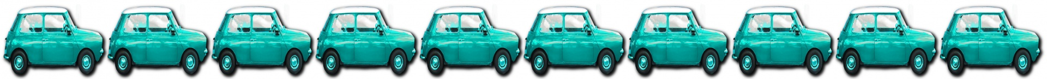
Interfaz List
Una lista es una colección ordenada de objetos. Cada objeto conoce su ubicación precisa dentro de una lista, entre 0 y n.
0 1 2 3 4 5 6 7 8 9

Slide 8
Interfaz List
Además de heredar los métodos de Collection, añade funcionalidades propias de una lista:
add(E e) // agrega objeto e al final de la lista
add(E e, int pos) // lo agrega en la posición dada
get(int pos) // retorna el objeto en la posición dada
indexOf(E e) // retorna la posición del objeto dado

Slide 9
Interfaz List
Además de heredar los métodos de Collection, añade funcionalidades propias de una lista:
lastIndexOF(E e) // retorna la última aparición de e
remove(int pos) // elimina elemento en posición dada
remove(E e) // elimina objeto dado
set(int pos, E e) // cambia el objeto de la posición dada por e

Slide 10
Usar Listas
List<Auto> autos = new List<>();
¡List es una INTERFAZ!
Tipo de los objetos de la lista

Slide 11
Implementaciones de la Interfaz
Las implementaciones más usadas son ArrayList y LinkedList
List<Auto> autos = new ArrayList<>();
List<Auto> autos = new LinkedList<>();

Slide 12
Usando Listas
List<Vehiculo> vehiculos = new ArrayList<>();
Vehiculo v1 = new Auto();
Vehiculo v2 = new Bicicleta();
Vehiculo v3 = new Camion();
vehiculos.add(v1);
vehiculos.add(v2);
vehiculos.add(v3);

Slide 13
Usando Listas
System.out.println(vehiculos.get(1).tipoDeVehiculo());
System.out.println(vehiculos.get(2).detenerse());

Slide 14
Iterar a través de los elementos de una lista
Variable de iteración:
colección
for (Vehiculo v: vehiculos) {
System.out.println(v.acelerar(10));
}

Slide 15
Ejercicio
Cree un programa que le pida Strings al usuario hasta que ingrese STOP. Las palabras deben ser guardadas en una lista.
Luego de eso, imprima la palabra más larga ingresada.

Slide 16
Sets
Un set es un conjunto de objetos. Los conjuntos no admiten objetos repetidos.
Por lo tanto, debemos definir una forma para saber si dos objetos son idénticos.

Slide 17
Equals
La clase Object provee el método equals(Object o). La implementación inicial entrega verdadero si dos objetos están guardados en la misma dirección de memoria.
Auto a = new Auto();
a.equals(a); // retorna true
Auto b = new Auto();
a.equals(b); //retorna false

Slide 18
Equals
Generalmente, no nos importa mucho la dirección de memoria en la que se guardan los objetos, sino que el valor de sus atributos para decidir que son iguales o no.
Generaremos con ayuda de IntelliJ un mejor método equals

Slide 19
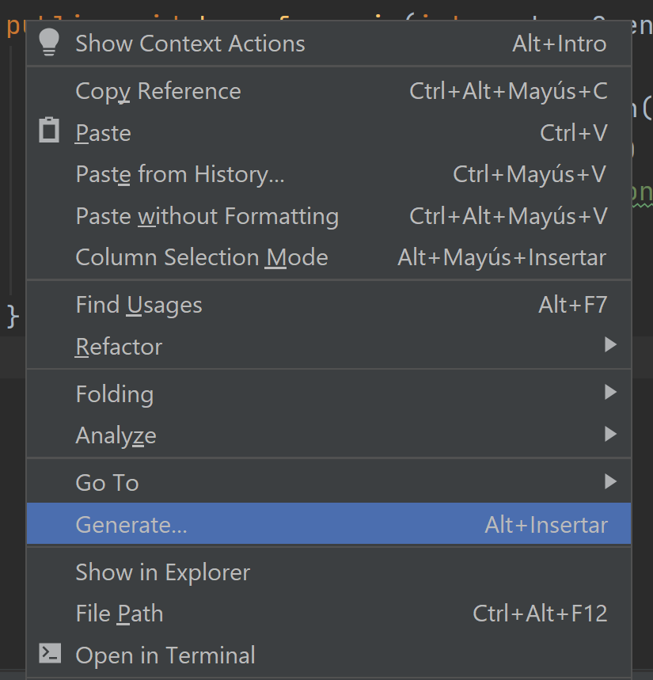
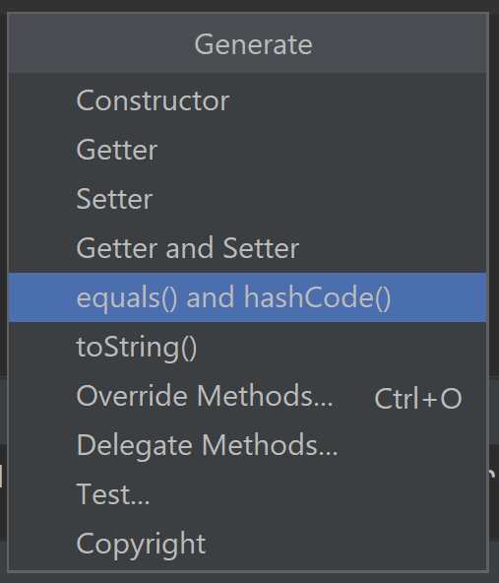
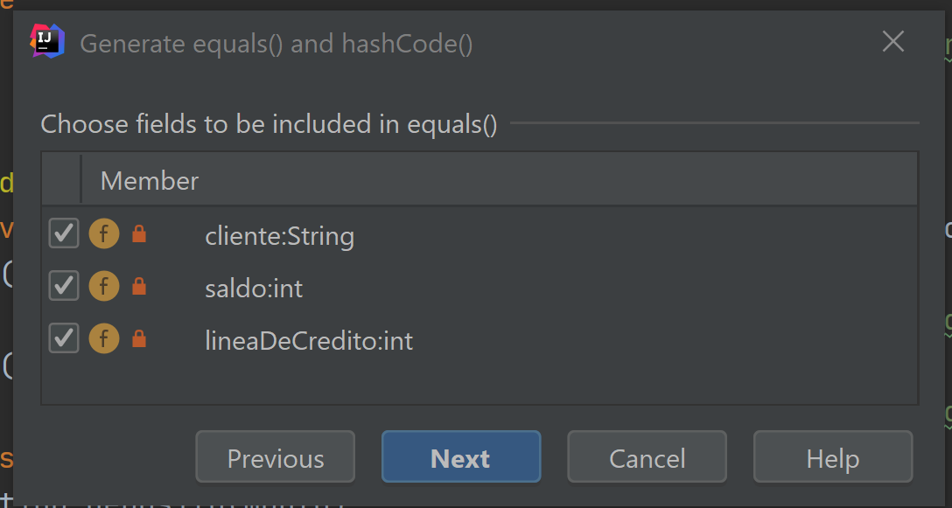
Equals

Slide 20
Equals
@Override
public boolean equals(Object o) {
if (this == o) return true;
if (!(o instanceof CuentaCorriente)) return false;
CuentaCorriente that = (CuentaCorriente) o;
return saldo == that.saldo &&
lineaDeCredito == that.lineaDeCredito &&
cliente.equals(that.cliente);
}

Slide 21
Set - Implementaciones
En general se utiliza la implementación HashSet, pero existen muchas otras.
Set<Auto> autos = new HashSet<>();

Slide 22
Ejercicio
Escriba un programa que genera una lista de 10 números al azar.
Intercambie el primer elemento de la lista con el último.
Intercambie el elemento mayor con el menor.

Slide 23
Ejercicio
Escriba un programa que le pida 10 números al usuario.
Hasta que la lista esté vacía, imprima la lista, quitando el elemento más grande.

Slide 24
Ejercicio
Escriba un programa que le pida al usuario 10 números. Al finalizar debe imprimirlos. En caso de haber ingresado números repetidos, éstos deben aparecer sólo una vez.

